Slide 1
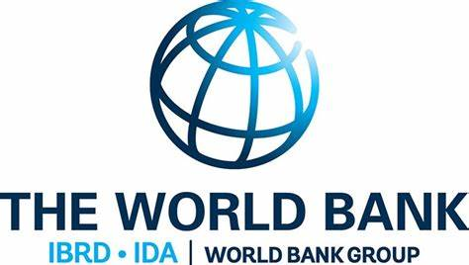

მსოფლიო ბანკის (WB IBRD 9113-GE) და აზიის ინფრასტრუქტურის საინვესტიციო ბანკის (AIIB L0388A) COVID-19-ის წინააღმდეგ სწრაფი რეაგირების პროექტი
პროექტის განმახორციელებელი ერთეული (PIU)
8 სექტემბერი, 2020

Slide 2
United Nations Office for Project Services (UNOPS) საპროექტო მომსახურების გაეროს ოფისი
Head office - კოპენჰაგენი, ჟენევა
25 уears establishment
საკომუნიკაციო არხები: UN ვებ გვერდები
UN ორგანიზაციების განადაწილება Covid 19 ის მართვის ხელშეწყობაში (ტესტები UNICEF, აღჭურვილობა UNDP, შესყიდვები UNOPS)
შესყიდვის ინსტრუმენტები პირდაპირი (LTA) და ტენდერი (ადგილობრივი, საერთაშორისო)
საჭიროებების დადგენაში იყენებს ექსპერტების (ინჟინერი, ბიო ინჟინერი, ჯანდაცვა და ა.შ) ჩართულობას
არსებული პროგრამები: https://www.unops.org/news-and-stories/news/covid-19-stay-up-to-date-with-the-latest-on-unops-support-to-response-efforts

Slide 3

მაღალი სანდოობა
სწრაფი მოწოდება
ტენდერები და LTA - ები, ასევე Tender -ს reuse
Best value for money (ხარისხი, მოწოდების ვადა, ხარჯები)
დამატებითი ექსპერტების ჩართულობის შესაძლებლობა
2 წლიანი maintenance plan და ტრენინგები

Slide 4
Description | Duration in Months | Total (in USD)
OUTPUT: Operational capacity of the MoH enhanced through the provision of COVID19 response related items
Deliverable: Medical equipment and supplies required for COVID19 response are made available in Georgia
Activities
Technical assistance through UNOPS expert and advice to finalize the specifications of medical equipment and supplies, conduct evaluations and facilitate technical implementation | 4 | $ 24,737
Procurement of medical equipment and supplies for hospitals, including warranty arrangements, training, etc. | 8 | $ 4,947,428
Contracts with suppliers and freight forwarders for shipment, logistics, inspections and similar services | 8 | $ 890,537
Sub-total for Activities |  | $ 5,862,702
Direct support costs for UNOPS's project and procurement management support, inclusive of project team and operations, as well as shared support from the sub-region to ensure quality, timely and cost effective delivery | 8 | $ 132,870
UNOPS indirect support costs (management fee), covering the corporate functions and UNOPS's presence within the UN system | 8 | $ 190,426
GRAND TOTAL |  | $ 6,185,998
* The aforementioned figures are indicative, and intended to serve as ceilings. Once procurement processes are held by UNOPS in collaboration with the Government, specific prices for the items to be purchased will be determined based on the agreed specifications and market availability to ensure cost efficiency and optimization. Any resulting savings can be utilized to increase the quantities to be procured and/or returned to the funding source.
TOTAL FUNDING CEILING AND PAYMENT SCHEDULE

